Slide 1
Covid-19 Tracking System
CPE317-100% 1st – Visual Programming
1810213028 – Kaan Paşa
1910213015 – Numan Baştürk

Slide 2
Amaç
Programımız hastanelerin Covid-19 bölümündeki doktor ve hastaların işini kolaylaştıracak. Doktorlar şu ana kadar kaydı açılmış tüm hastaların bilgilerine ulaşabilir, yeni bir hasta ekleyebilir, silebilir ya da var olan hastanın bilgilerini güncelleyebilir. Hastalar ise kendilerine verilen şifre sayesinde var olan kronik hastalıklarını, aşı durumunu ve karantina durumunu takip edebilir.

Slide 3
Kullanılan Teknolojiler
Projenin temelinde .NET Framework 4.7.2 kullanıldı. Windows Forms Uygulaması ile tasarlandı. Veri tabanı olarak Microsoft Office Access kullanıldı.

Slide 4
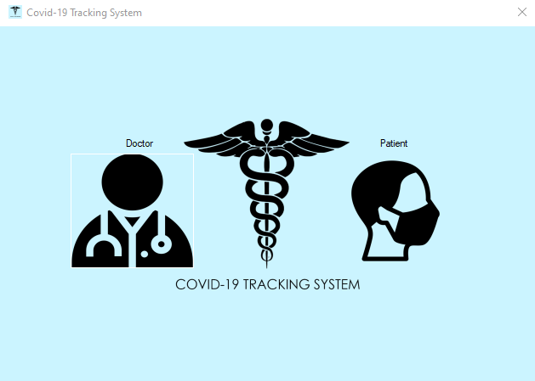
Giriş ekranında doktor ya da hasta girişini seçmeniz gerekiyor.

Slide 5
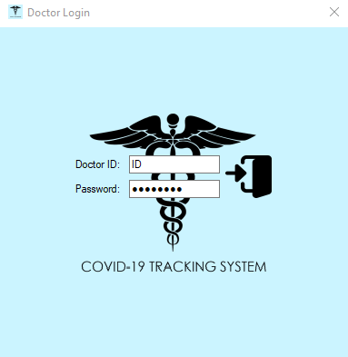
Doktor girişini seçmeniz durumunda doktor kimliğiniz ve şifreniz ile giriş yapmanız gerekiyor.

Slide 6
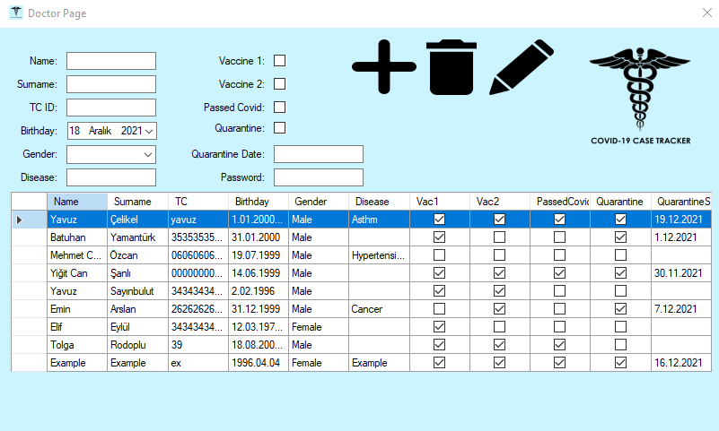
Doktor ekranında varılan hastaları görüntüleyebilir, yeni bir hasta ekleyebilir, var olan hastayı
silebilir ya da düzenleyebilirsiniz.

Slide 7
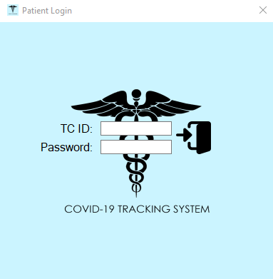
Hasta girişini seçmeniz durumunda TC kimlik numaranız ve hastane tarafından verilen şifreniz ile
giriş yapmanız gerekiyor.

Slide 8
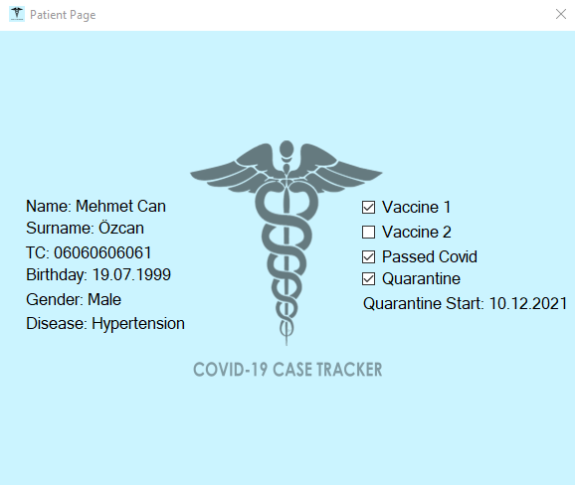
Hasta ekranında kişisel bilgilerinizi, var olan Covid-19 üzerinde etkisi olan hastalıklarınızı, aşı durumunuzu,
mevcut karantina durumunuzu öğrenebilirsiniz.

Slide 9
Teşekkür ederiz

